Slide 1
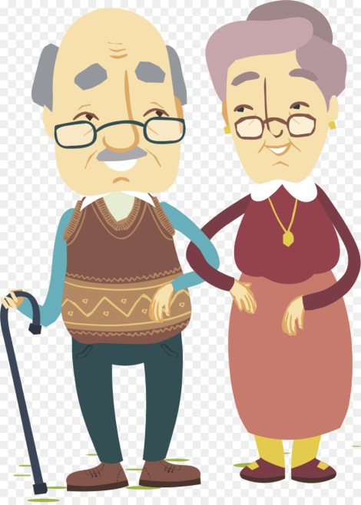
Компенсация рассчитывается исходя из минимального размера взноса на капитальный ремонт (от 3 до 8 рублей за 1 кв.м. в зависимости от вида дома) и размера регионального стандарта нормативной площади
КОМПЕНСАЦИЯ РАСХОДОВ НА УПЛАТУ ВЗНОСОВ НА КАПИТАЛЬНЫЙ РЕМОНТ
КОМПЕНСАЦИЯ РАСХОДОВ НА УПЛАТУ ВЗНОСОВ НА КАПИТАЛЬНЫЙ РЕМОНТ
50%
одиноко проживающим неработающим собственникам жилых помещений, достигшим возраста 70 лет;
собственникам жилых помещений, достигшим возраста 70 лет, проживающим в составе семьи, состоящей только из совместно проживающих неработающих граждан пенсионного возраста и (или) неработающих инвалидов I и (или) II групп;
- одиноко проживающим неработающим собственникам жилых помещений, достигшим возраста 60 лет, но не достигшим возраста 70 лет
100%
одиноко проживающим неработающим собственникам жилых помещений, достигшим возраста 80 лет;
- собственникам жилых помещений, достигшим возраста 80 лет, проживающим в составе семьи, состоящей только из совместно проживающих неработающих граждан пенсионного возраста и (или) неработающих инвалидов I и (или) II групп
33 кв.м.
21 кв.м.
15 кв.м.
13 кв.м.
общей площади жилого помещения на одиноко проживающего гражданина
21 квадратный метр общей площади жилого помещения на одного члена семьи, состоящей из 2-х человек
общей площади жилого помещения на одного члена семьи, состоящей из 4-х человек
общей площади жилого помещения на одного члена семьи, состоящей из 5 и более человек
КОМПЕНСАЦИЯ ПРЕДОСТАВЛЯЕТСЯ ПРИ ОТСУТСТВИИ ЗАДОЛЖЕННОСТИ ПО УПЛАТЕ ВЗНОСОВ НА КАПИТАЛЬНЫЙ РЕМОНТ
Заявление и документы на оформление компенсации подаются в учреждения социальной защиты населения по месту жительства

